Slide 1
赤子讲坛
主讲人：陈荣武 博士
2019年5月17日

Slide 2
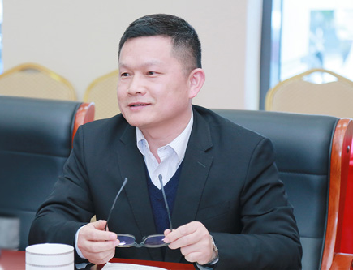
陈荣武，博士，正高研究员，上海市社会主义学院党建与社会治理创新研究中心主任（原上海市委党校第四分校基层党建创新研究中心主任），上海市委党校和东方讲坛师资库成员，上海党建研究会特邀研究员，全国党建研究人才专家库成员，上海市马克思主义研究会理事，上海教卫党委系统党建研究会副秘书长，上海形势政策教育研究会常务理事、副秘书长，上海市委党校习近平新时代中国特色社会主义思想研究中心成员。兼任华东理工大学硕士生导师。曾任华东理工大学组织部副部长兼党校常务副校长等职务。
曾获全国党校工作先进个人、上海市“阳光计划”学者、上海市育才奖、上海市思想政治研究工作先进个人。获得省市、国家级科研项目等奖励20余项。在光明日报、红旗文摘、人大复印资料、解放日报、文汇报、党建研究、探索与争鸣、思想理论教育、思想政治教育研究等报刊发表学术论文100余篇，完成国家及省部级课题10余项，主编、副主编或参与编写教材及有关著作20余部。被聘为上海及全国多地党委政府、党政机关、高校、园区、行业等党建智库专家顾问。

